Slide 1


航空大讲堂
航空发动机漫谈
张网
2017年12月21日

Slide 2
目录
一、概述
二、发展历程
三、现状
四、未来方向

Slide 3
概述/分类
1.
2.
3.燃气轮机
4.其它
活塞
转子
涡轮喷气
涡轮螺旋桨
涡轮轴
涡轮风扇

Slide 4
概述/名词解释
功重比/推重比/单位推力
核心机
涵道比
发动机控制系统/FADEC/凸轮
燃油消耗率
风扇/压气机/压缩比
涡轮
燃烧室

Slide 5
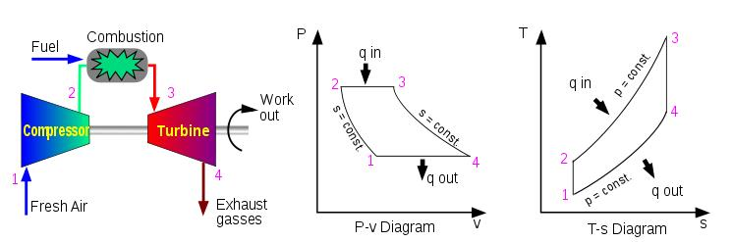
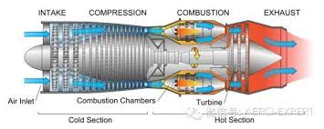
概述/原理/燃气轮机
布雷顿循环

Slide 6
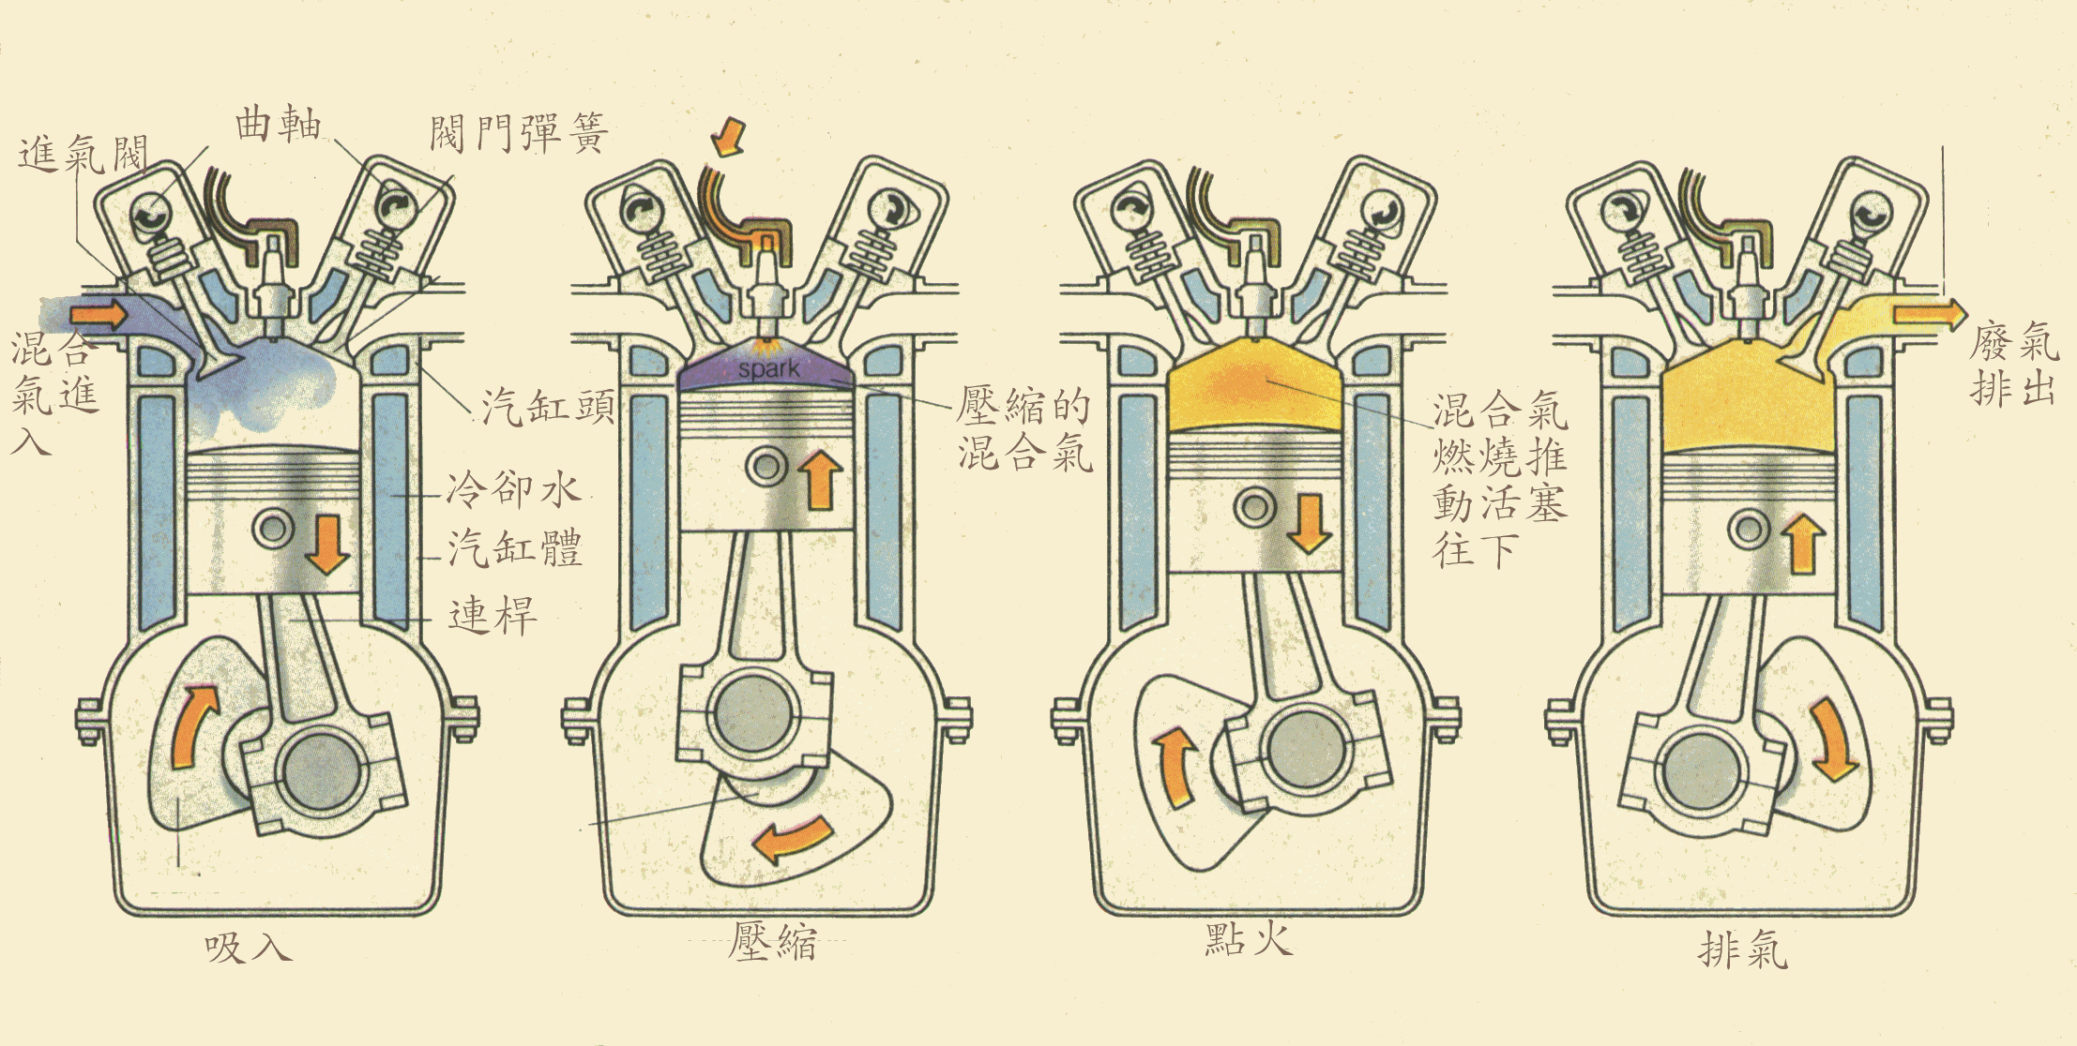
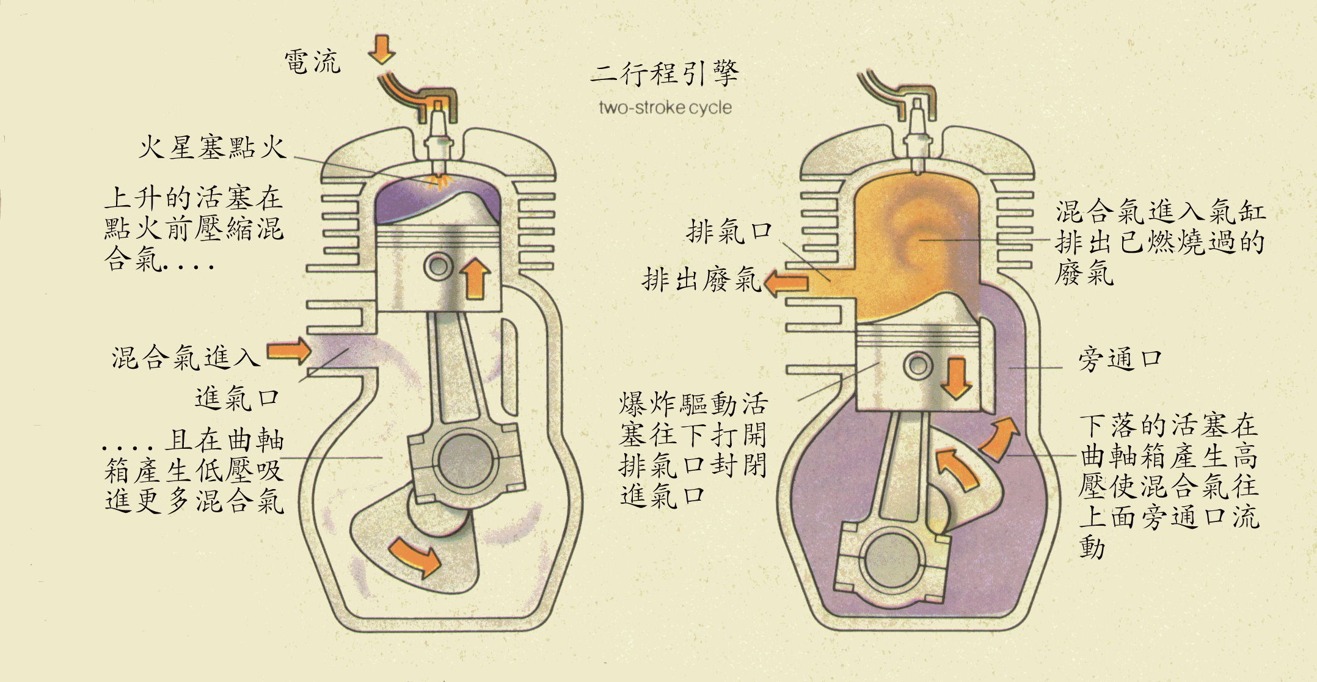
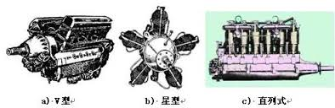
概述/原理/活塞
四冲程
二冲程

Slide 7
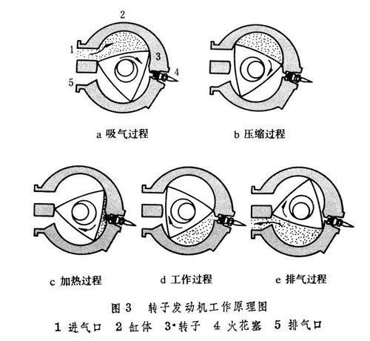
概述/原理/转子

Slide 8
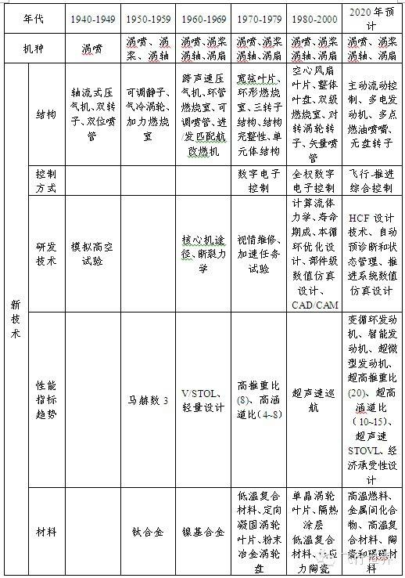
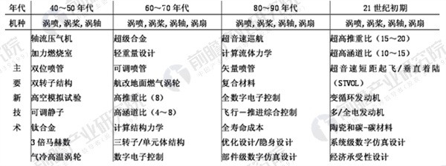
发展历程/世界

Slide 9
发展历程/中国
 | 发动机型号 | 适用军机 | 制造商
涡喷 | 涡喷-5 | 米格-15、歼-5 | 沈阳航空发动机厂
 | 涡喷-6 | 歼-6、强-5 | 沈阳航空发动机厂
 | 涡喷-7 | 歼-7、歼-8 | 沈阳航空发动机厂
 | 涡喷-8 | 轰-6 | 西安航空发动机公司
 | 涡喷-11 | 无人侦-5 | 北京航空航天大学
 | 涡喷-13 | 歼-7E/D、歼-8 | 贵州航空发动机研究所、贵州黎阳、420厂
 | 涡喷-14（昆仑） | 歼8H/F/G系列 | 沈阳发动机研究所
涡扇 | 涡扇-5 | 未投入使用 | 沈阳航空发动机研究所
 | 涡扇-6 | 未投入使用 | 沈阳航空发动机研究所
 | 涡扇-8 | 运10 | 成都发动机厂、上海发动机厂
 | 涡扇-9（秦岭） | 歼-7、轰-7 | 西安航空发动机厂
 | 涡扇-10（太行） | 歼-10、歼-11 | 沈阳发动机设计研究所、黎明、西航
 | 涡扇-11 | K8教练机 | 南方航动力机械公司
 | 涡扇-13/12 | 枭龙 | 贵州黎阳
涡桨 | 涡桨-5 | 运-7和水轰-5 | 哈尔滨东安发动机集团公司
 | 涡桨-6 | 运-8和安-1 | 南方航空动力机械公司
 | 涡桨-9 | 运-12 | 株洲航空动力机械研究、南方航空动力机械公司
涡轴 | 涡轴-5 | 直-6 | 东安发动机公司
 | 涡轴-6 | 直-8 | 常州兰翔机械总厂
 | 涡轴-8 | 直-9、直-11 | 南方航空动力机械研究所

Slide 10
现状/军用
一、美国 F100/F110 F119/F135
二、俄罗斯 AL-31F/41F RD33/D30
三、欧洲 RB199 EF200 M88
四、中国 WS10 WS15 WS20 WZ16

Slide 11



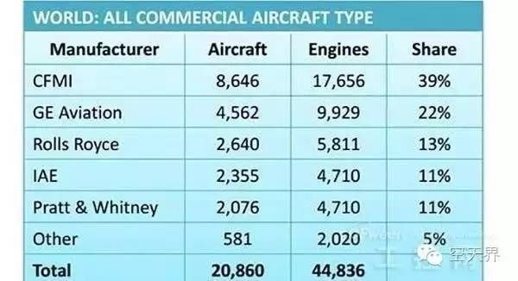






现状/民用

Slide 12
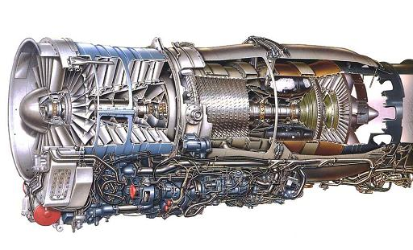
现状/航空产业WS9
来历/研发历程
性能/技术特点
匹配飞机
意义
WS9 秦岭

Slide 13
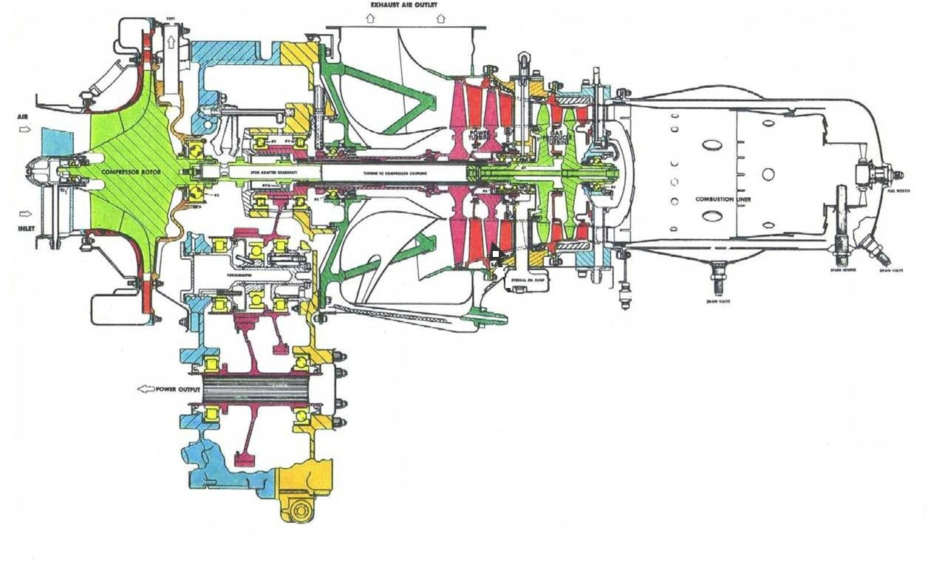
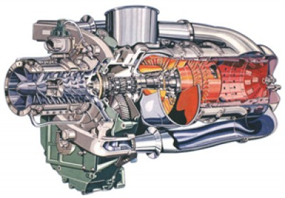
现状/航空产业/罗罗M250
来历/研发历程
性能/技术特点
匹配飞机
注意事项

Slide 14
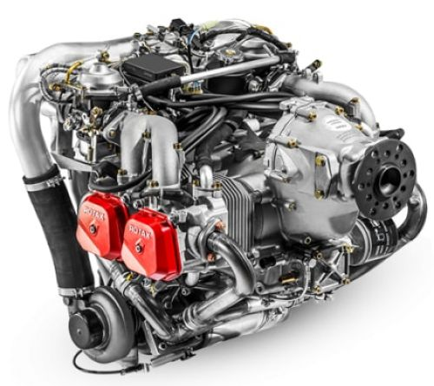
现状/航空产业/ASN1100
来历/研发历程
性能/技术特点
匹配飞机/无人机

Slide 15
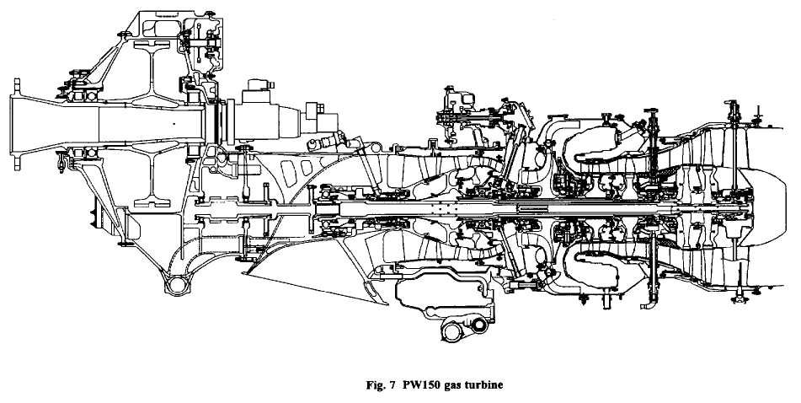
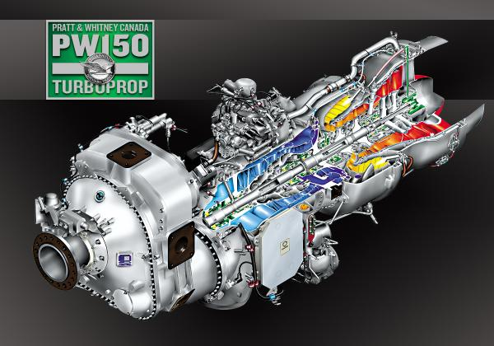
现状/航空产业/普惠PW150C
来历/研发历程
性能/技术特点
匹配支线飞机

Slide 16
未来方向
一、设计理念 变循环、经济适应性/GTF/预混合贫油双腔燃烧/全三维气动设计/分布式混合电推进
二、材料 复合材料
三、制造 增材制造/粉末冶金整体叶盘/数字化工艺

Slide 17
体会
一、尊重科学规律
二、军民融合

Slide 18

谢谢大家，欢迎提问交流。

